Slide 1
МАДОУ МО г. Краснодар «Центр – детский сад №21»
12 ЦЕНТРОВ ДЕТСКОЙ АКТИВНОСТИ
Д О Ш К О Л Ь Н О Г О В О З Р А С Т А
( О Т 3 Д О 7 Л Е Т )

Slide 2
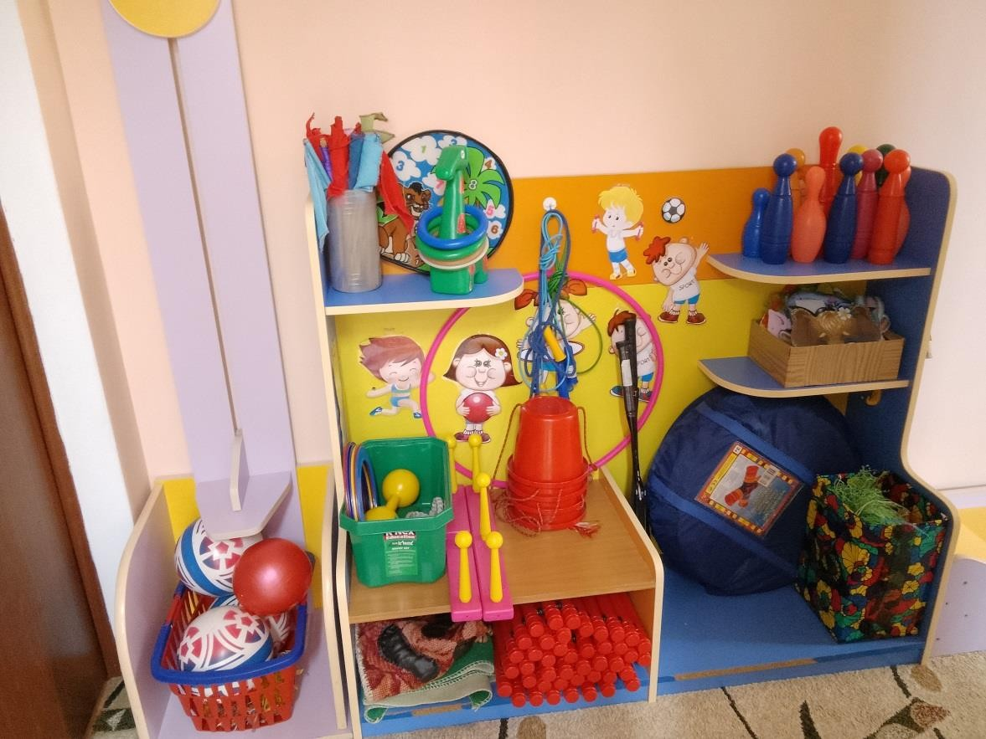
1. ЦЕНТР ДВИГАТЕЛЬНОЙ АКТИВНОСТИ
Ориентирован на организацию игр средней и малой
подвижности в групповых помещениях, средней и интенсивной подвижности в
физкультурном и музыкальном залах, интенсивной подвижности на групповых участках,
спортивной площадке, всей территории детского сада (в интеграции с содержанием образовательных областей
«Физическое развитие»,
«Социально-коммуникативное
развитие», «Речевое развитие»)

Slide 3
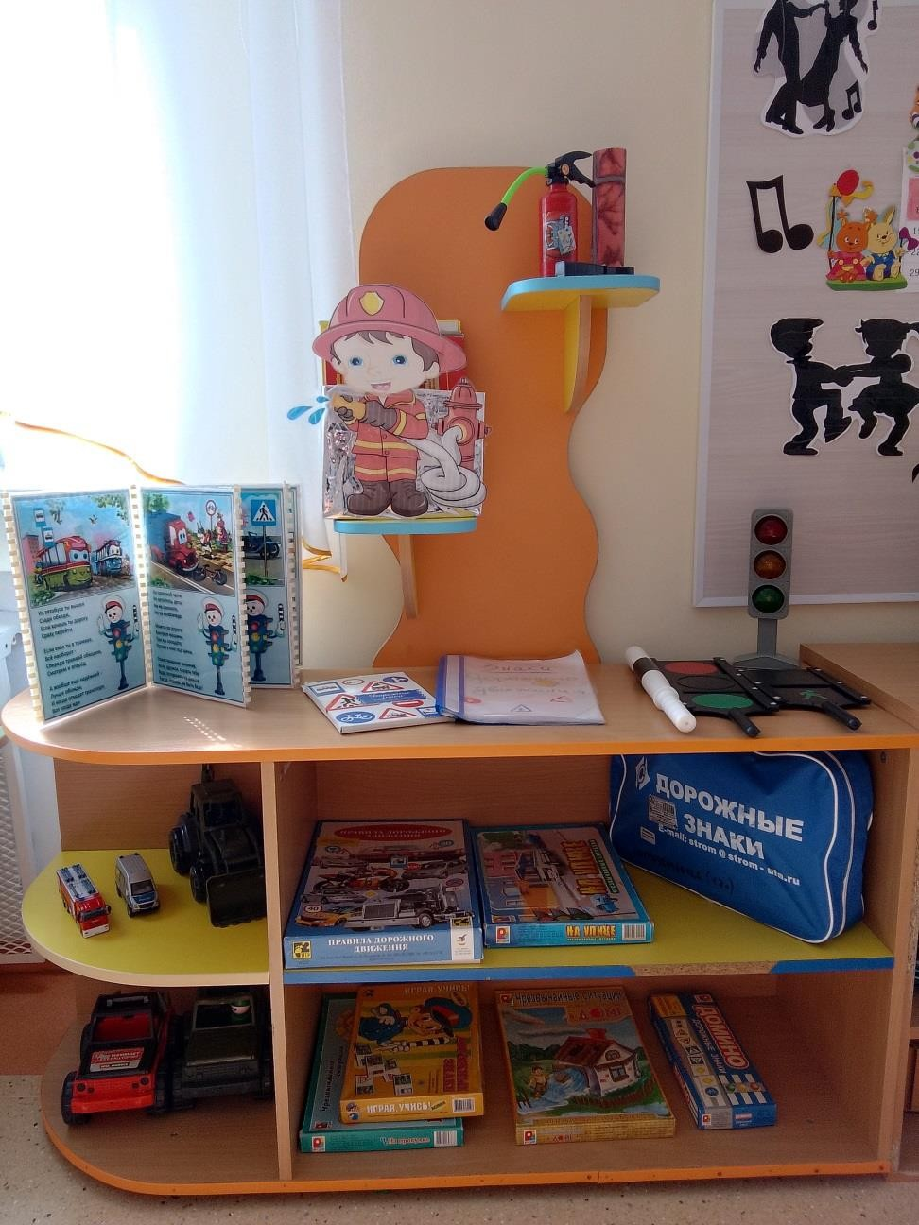
2. ЦЕНТР БЕЗОПАСНОСТИ
Позволяющий организовать образовательный процесс
для развития у детей навыков безопасности жизнедеятельности в интеграции содержания
образовательных областей
«Физическое развитие»,
«Познавательное развитие»,
«Речевое развитие»,
«Социально-
коммуникативное развитие»

Slide 4
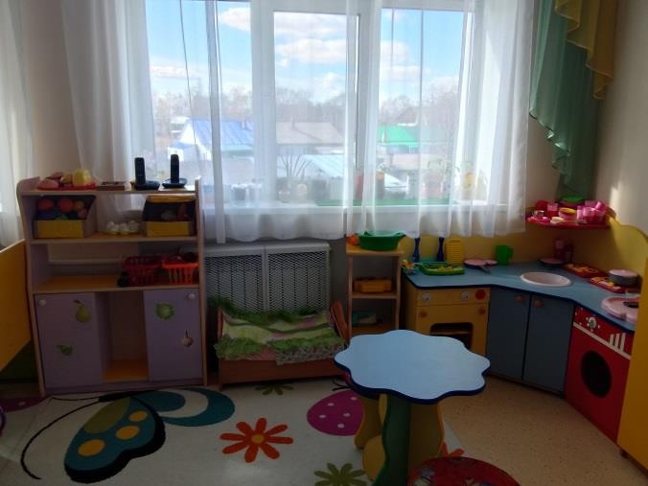
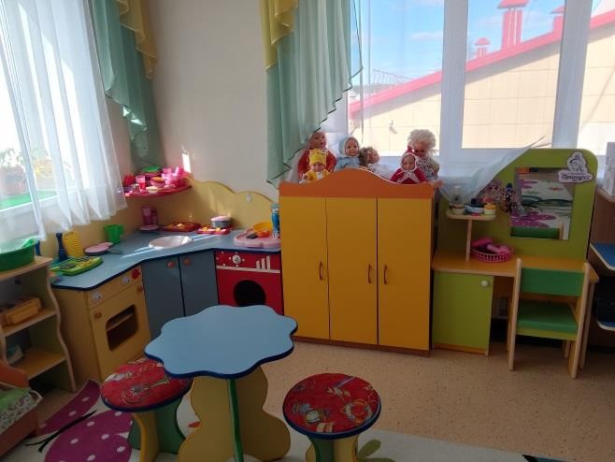
3. ЦЕНТР ИГРЫ
Содержащий оборудование для организации сюжетно-ролевых детских игр, предметы-заместители в интеграции с содержанием образовательных областей «Познавательное развитие», «Речевое развитие», «Социально-
коммуникативное развитие», «Художественно-эстетическое развитие» и
«Физическое развитие»

Slide 5
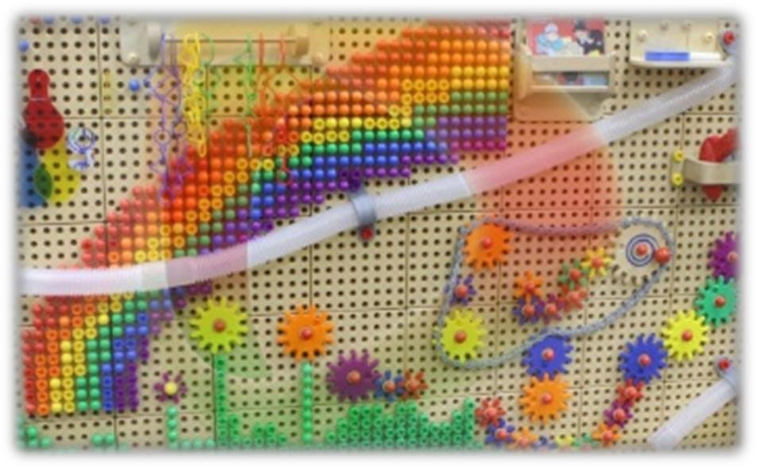
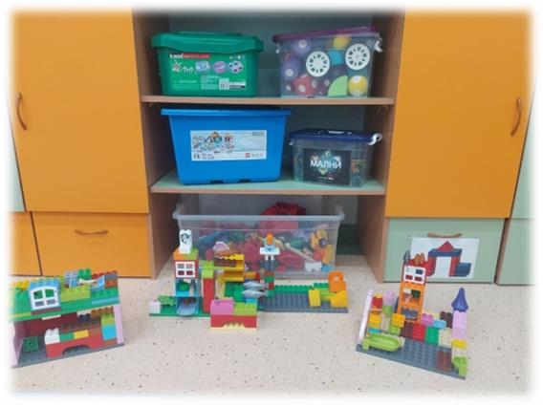
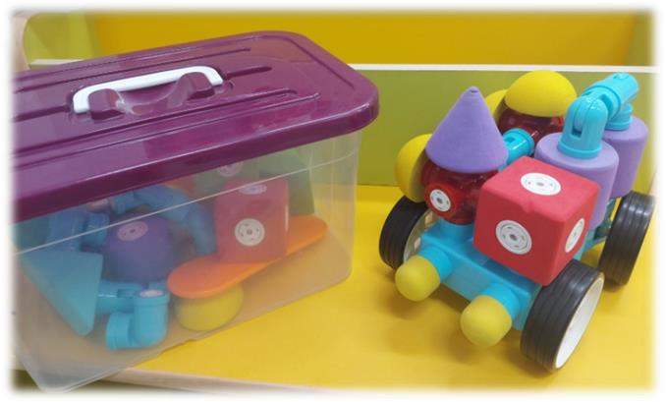
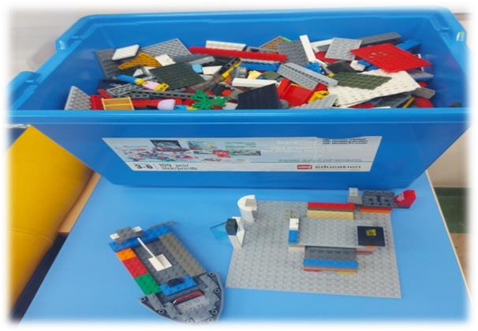
4. ЦЕНТР КОНСТРУИРОВАНИЯ
В котором есть разнообразные виды строительного материала и детских
конструкторов, бросового материала схем, рисунков, картин, демонстрационных материалов для организации конструкторской деятельности детей в интеграции с содержанием образовательных областей «Познавательное развитие», «Речевое развитие». «Социально-коммуникативное развитие» и «Художественно-
эстетическое развитие»

Slide 6
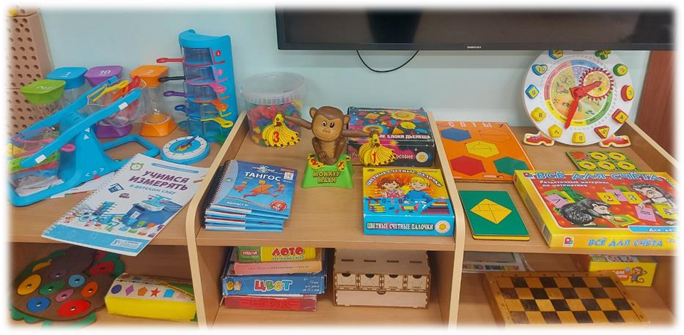
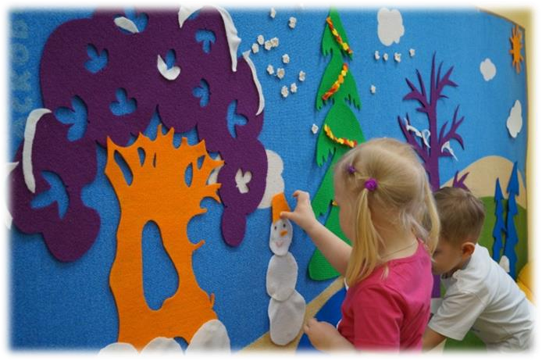
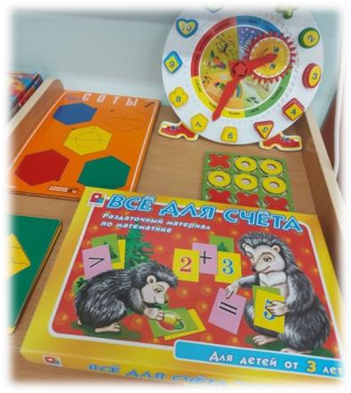
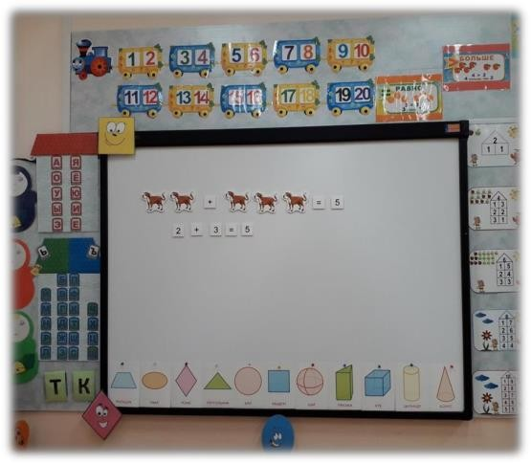
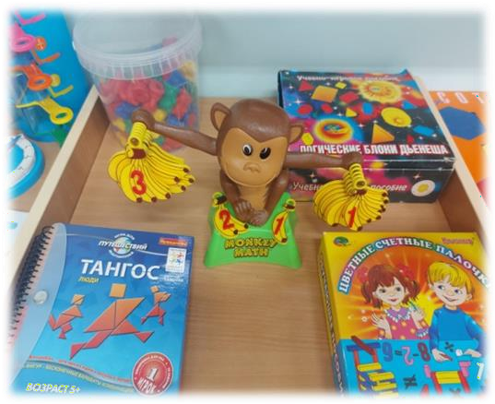
5. ЦЕНТР ЛОГИКИ И МАТЕМАТИКИ
Содержащий разнообразный дидактический материал и развивающие игрушки, а так же демонстрационные материалы для оформления элементарных математических навыков и логических операций в интеграции с содержанием образовательных областей
«Познавательное развитие», «Речевое развитие», «Социально-коммуникативное развитие»

Slide 7
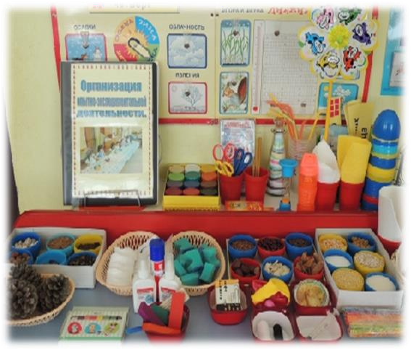
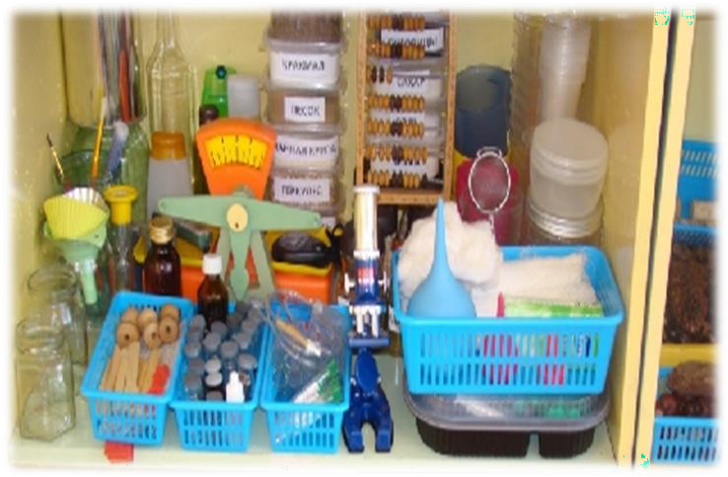
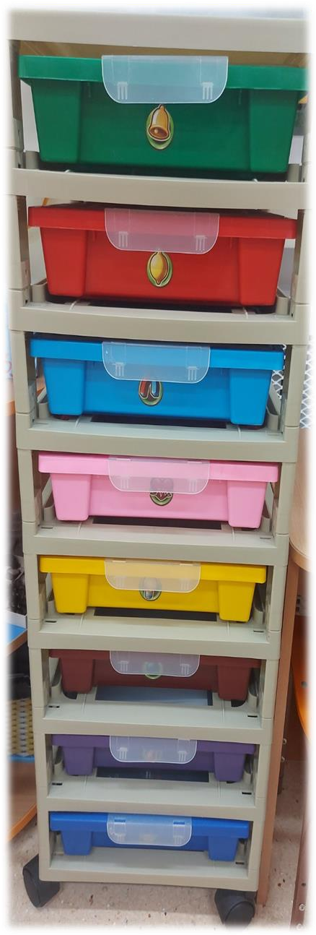
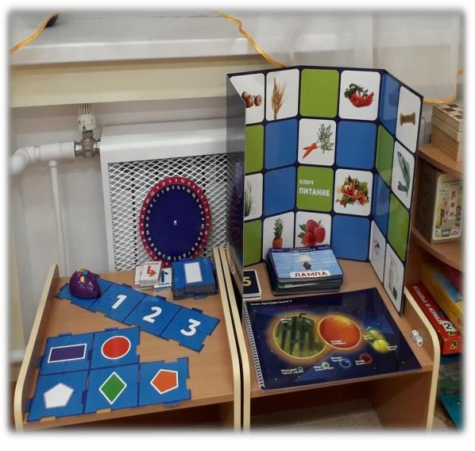
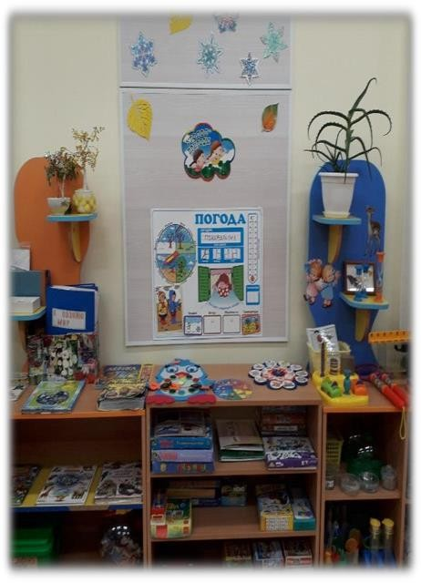
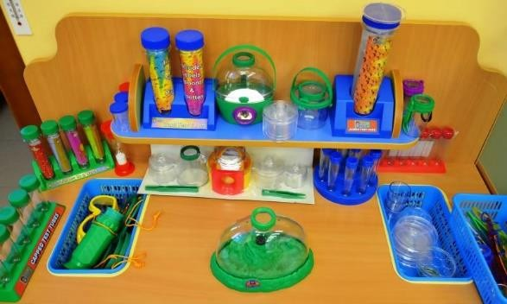
6. ЦЕНТР ЭКСПЕРИМЕНТИРОВАНИЯ
В котором есть разнообразные виды строительного материала и
детских конструкторов, бросового материала схем, рисунков, картин, демонстрационных материалов для организации конструкторской деятельности детей в интеграции с содержанием образовательных
областей «Познавательное развитие», «Речевое развитие». «Социально-
коммуникативное развитие» и «Художественно-эстетическое развитие»

Slide 8
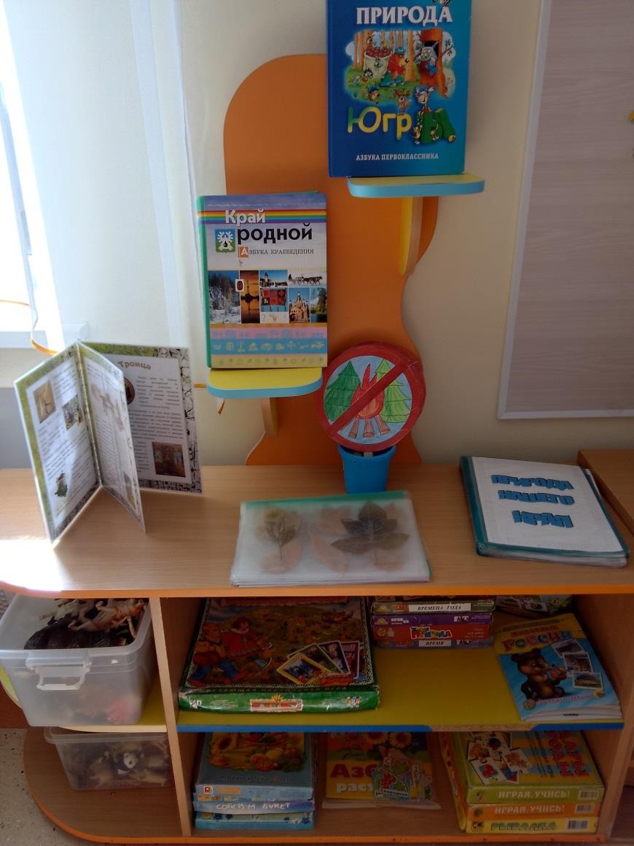
7. ЦЕНТР ПОЗНАНИЯ И КОММУНИКАЦИИ ДЕТЕЙ
Оснащение которого
обеспечивает расширение
кругозора детей и их знаний об окружающем мире во
взаимодействии детей со взрослыми и сверстниками в интеграции с содержанием образовательных областей
«Познавательное развитие».
«Речевое развитие»,
«Социально-коммуникативное
развитие»

Slide 9
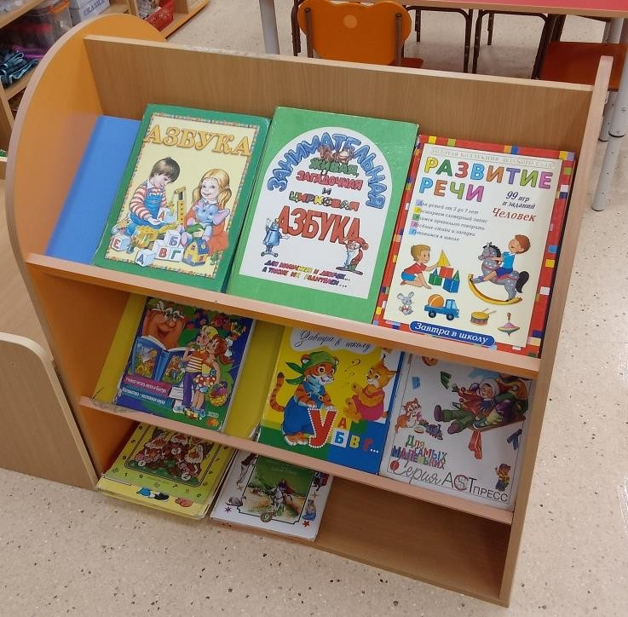
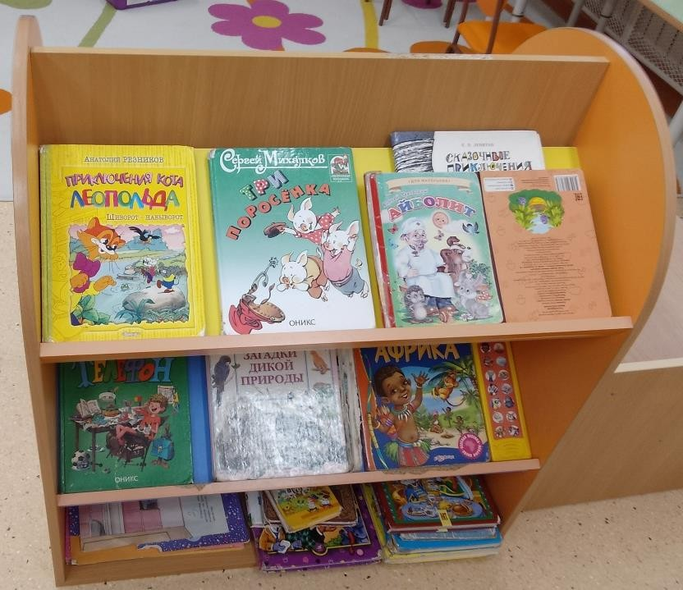
8. КНИЖНЫЙ УГОЛОК
Содержащий художественную и документальную литературу для детей,
обеспечивающую их духовно-нравственное и этико-эстетическое воспитание, формирование общей культуры, освоение разных жанров художественной литературы, воспитание любви и интереса к художественному слову,
удовлетворение познавательных потребностей в интеграции содержания всех образовательных областей

Slide 10
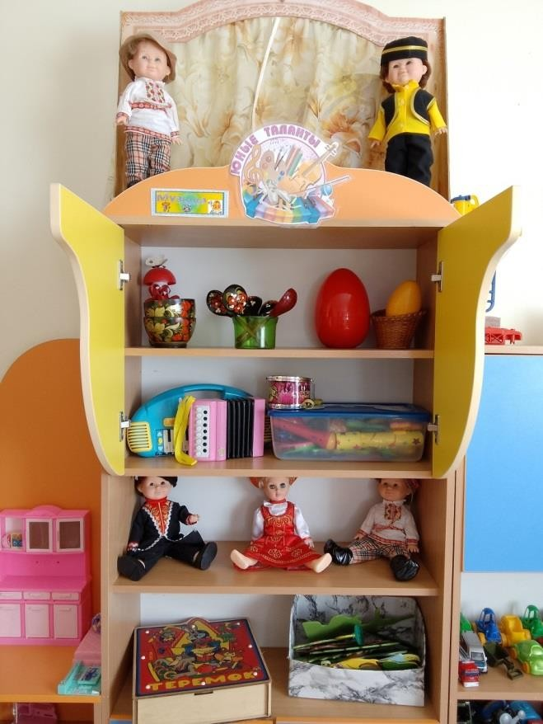
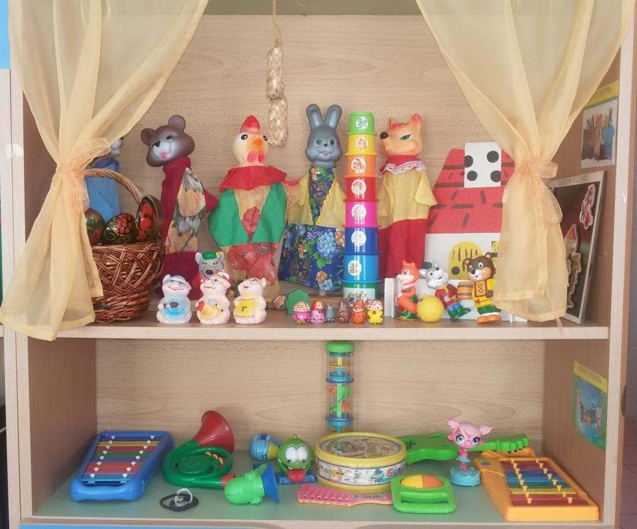
9. ЦЕНТР ТЕАТРАЛИЗАЦИИ И МУЗИЦИРОВАНИЯ
Оборудование которого позволяет организовать музыкальную и театрализованную деятельность детей в интеграции с содержанием образовательных областей «Художественно-эстетическое развитие»,
«Познавательное развитие», «Речевое развитие», «Социально-коммуникативное
развитие», «Физическое развитие»

Slide 11
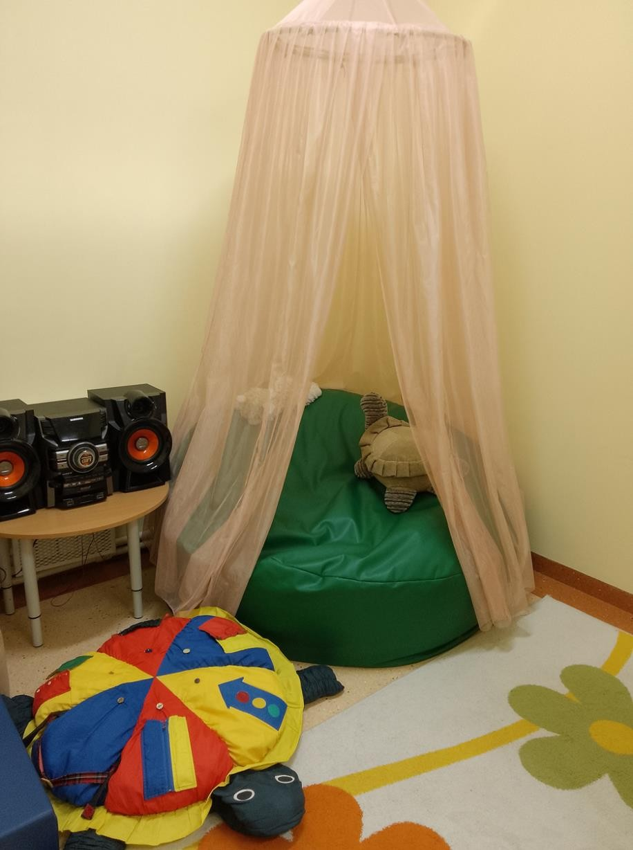
10. ЦЕНТР УЕДИНЕНИЯ
Предназначен для снятия
психоэмоционального напряжения
воспитанников

Slide 12
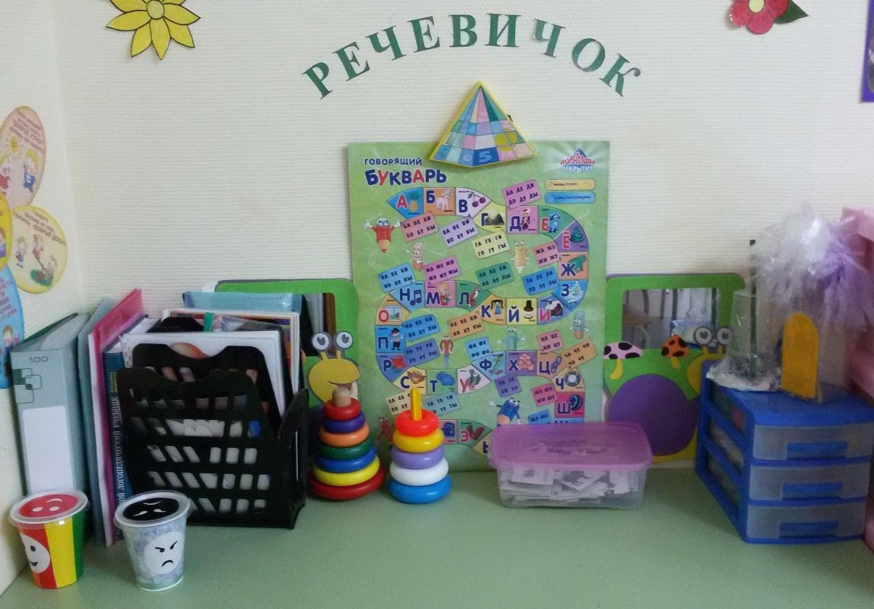
11. ЦЕНТР КОРРЕКЦИИ
Предназначен для организации совместной деятельности воспитателя и/или специалиста с детьми с ОВЗ, направленный на коррекцию имеющихся у них нарушений

Slide 13
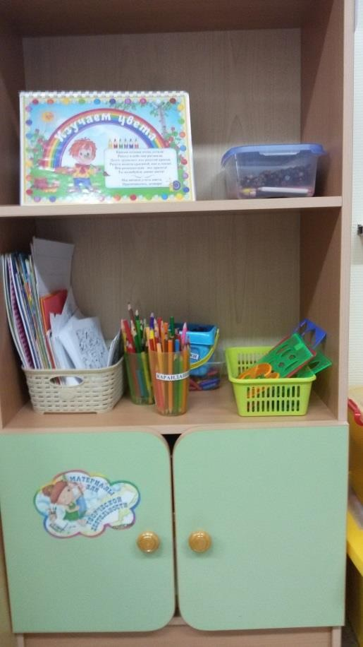
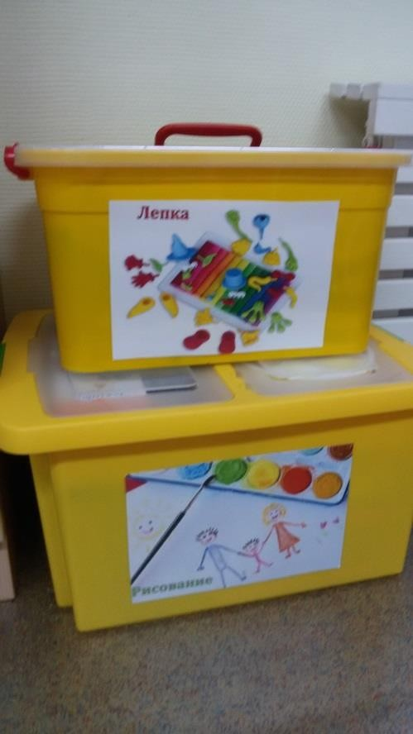
12. ЦЕНТР ТВОРЧЕСТВА ДЕТЕЙ
Предназначенный для реализации продуктивной деятельности детей (рисование, лепка, аппликация, художественный труд) в интеграции с
содержанием образовательных областей «Речевое развитие», «Познавательное развитие», «Социально-коммуникативное развитие»

